Slide 1
Lecture 1 Introduction to Predictive Modeling
國立交通大學 運輸與物流管理學系
王晉元 2020 ©

Slide 2
Background
預測客戶的行為，需要一個預測模式（predictive model）
預測是監督式的（supervised）方法
有既定的目的（已知分類的種類）
將個體分成數個不同的群組
每群組對應一種行為
是否跳槽、是否惡性、植物的種類。。。
或每群組對應行為的發生機率

Slide 3
首要任務
每個個體可使用多個屬性來描述
構成「特徵向量」（feature vector）
客戶：編號、姓名、性別、年齡、收入、教育、是否有工作、存款金額、抱怨次數。。。等
找出對分類目標（target）具有價值（解釋性、關聯性）的屬性
如收入與是否會賴賬有顯著的關聯性
有助於減少資料量（不需每個屬性都使用）

Slide 4
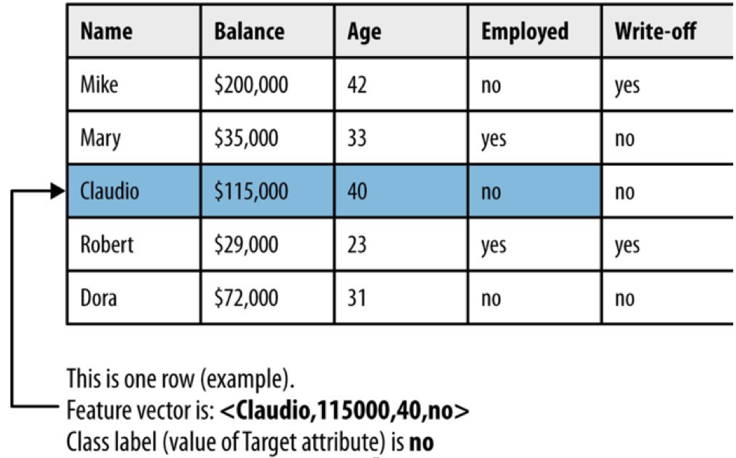
哪些屬性與
「write-off」有關？
預測目標
這些屬性構成每個人的特徵向量
Training Data
Labeled Data

Slide 5
Which Attribute Should We Use?
有很多屬性，要選哪些（1個或多個）？
比較具有解釋性，可以將個體有效分類
希望可以產生如下的結果
年齡大於40、存款大於20萬、有工作→不會跳槽（不會跳槽機率為75%）
從最基本的開始，如果只選1個（最具有解釋性），要選哪1個？
年齡？ 存款？ 有無工作？那個最有解釋力？

Slide 6
Fundamental Concepts
如何衡量某個屬性對目標的解釋性？
理想狀態：依照該屬性分群後，每1群組的目標越一致越好
一致（Pure）：均具有相同的目標值（如每個體都不會賴帳）
不一致（Impure）：具有不同的目標值（有些個體會賴帳、有些不會賴帳）
不容易完全一致，盡量減少不一致的程度

Slide 7
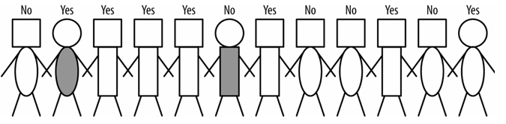
An Binary Classification Problem
火柴人個體具有以下3種屬性
「頭形」：方、圓
「身體形狀」：矩形、橢圓
「身體顏色」：灰、白
預測目標：是否「賴帳」（write-off）
是、否
那個屬性最
具有解釋性？
訓練資料

Slide 8
Several Complications
一般而言，任一屬性均無法完美分類
身體顏色
灰：1個yes，1個no → Impure
白：6個yes，4個no → Impure
頭型
方：5個yes，3個no → Impure
圓：1個yes，1個no → Impure
那個屬性比較有解釋性？

Slide 9
Purity Measurements
如何描述不一致性很重要
一個常用來量測 不一致性的方法
「Entropy」（熵）
描述一群組內，個體不一致的程度
越不一致，entropy越高
Entropy = -p₁log₂(p₁) – p₂log₂(p₂) - …
p_{i} ：具有i 特性個體的所佔比例
在空間內分散程度
Entropy越小越好
分成幾類就有幾個pi

Slide 10
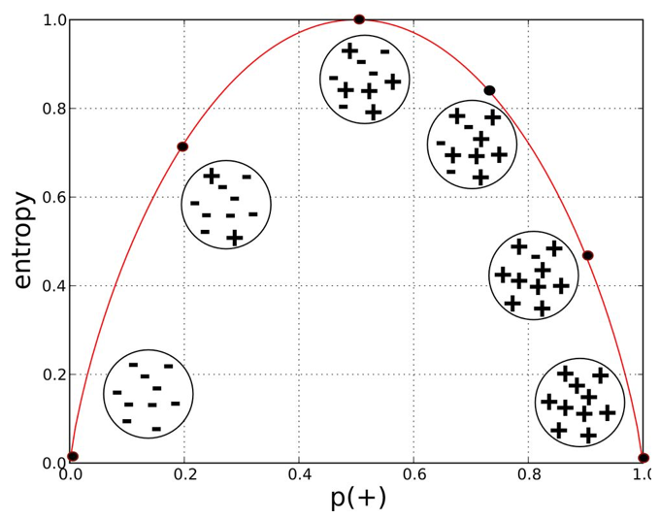
「+」：賴帳、「-」：不賴帳
p (+)= 0.2、p (-) = 0.8
Entropy = -0.2log₂(0.2) - 0.8log₂(0.8)
= 0.72
Entropy越高
資料越不一致
Entropy介於
0與1之間
p(+)= 0.2
p(-) = 0.8

Slide 11
Entropy is Only Part of the Story
還需量測該屬性對預測目標的解釋程度
Information gain (IG) 量測依某屬性分群後，對預測目標不一致性 (entropy) 的改善幅度
IG = entropy(parent) –
[p(c₁) x entropy(c₁) + p(c₂) x entropy(c₂) + …]
parent：母集合（分群前）
c₁, c₂….：根據某屬性分群後的子集合
p(c_{i} ) 為c_{i} 子集合佔母集合的比例（加權）
Before-After-Analysis

Slide 12
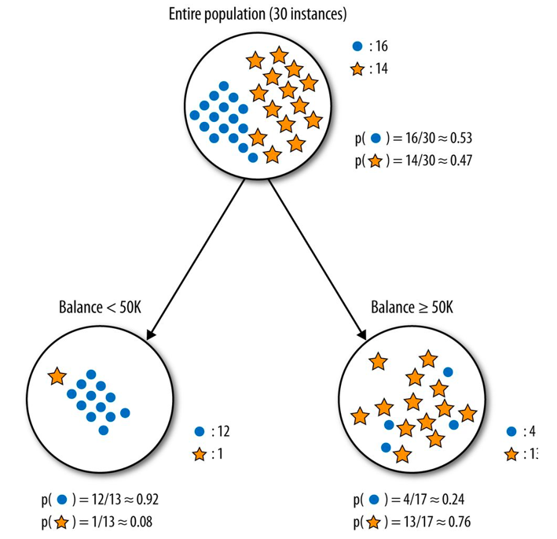
Entropy = -[0.53*log₂(0.53) + 0.47*log₂(0.47)] = 0.99
依照存款餘額分群
Entropy = 0.39
13
Entropy = 0.79

Slide 13

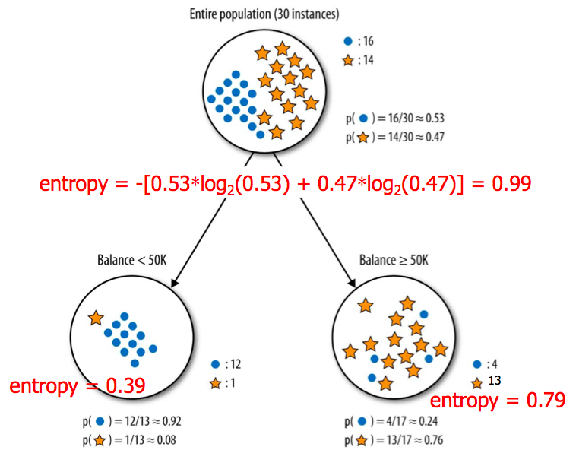
Information Gain
= 0.99 –
[0.43*0.39 + 0.57*0.79] = 0.37
依據此屬性（存款餘額）分群，可以降低不一致性的程度為0.37 (= IG )
左邊子集合共有
13個個體，13/30
右邊子集合共有
17個個體，17/30

Slide 14
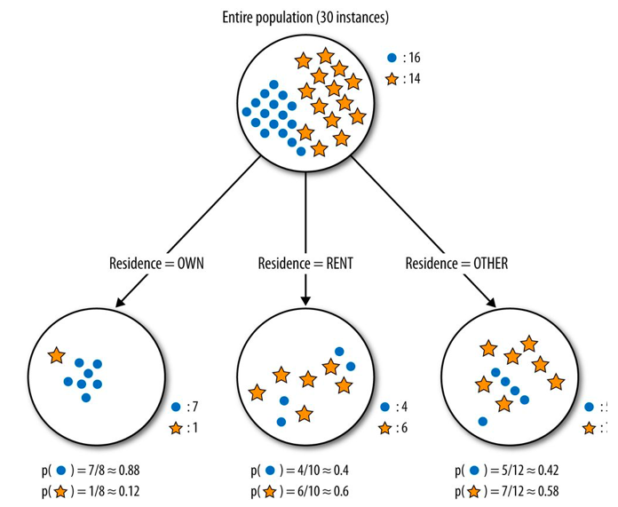
Entropy=0.99
IG(Resident)= 0.13
IG(Balance) = 0.37
Balance的解釋性比較好
Entropy=0.54
Entropy =0.97
Entropy=0.98

Slide 15
Tree Structured Model
按照IG的大小，可以找出最具有解釋能力的屬性（IG最大者）
但只有1個屬性夠用嗎？
對於「跳槽」的範例，我們想要的是
中年、專業、自有房屋者會跳槽
中年、專業、自有房屋者的跳槽率為5%

Slide 16
What is a Tree?
樹狀結構 (Classification Tree)
「根」（root），在最上方
有2種節點
「內部節點」（interior nodes），又稱「決策點」（decision node)
「完成點」、「葉節點」（terminal nodes, leaf nodes）
「樹枝」（branches）從內部節點長出來

Slide 17
「內部節點」代表對某個屬性的分群
每個屬性的分群都會分出新的樹枝
會在「完成點」終止
不再繼續分群下去
每筆資料在Tree中，只會對應1條且只有1條路徑，1個且只有1個「完成點」

Slide 18
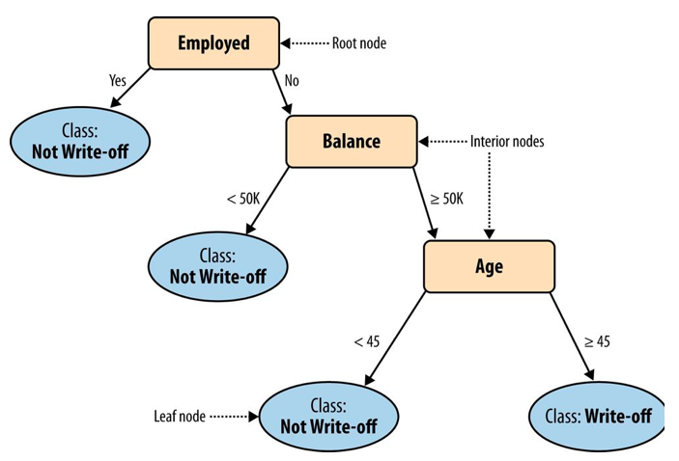
Decision Tree
Classification Tree
branch
Terminal node

Slide 19
每個「完成點」表示1個完成的分群
具有目標值（是否跳槽）
路徑上的各個分支，表該分群的特性
如無業、存款大於等於5萬、年紀小於45歲者 →「不會賴賬」

Slide 20
可用來「預測」某個顧客是否會「賴帳」
王先生
Balance = 115K
Employed = No
Age = 40
預測：「不會賴帳」
重點：那個屬性要先用來分類？

Slide 21
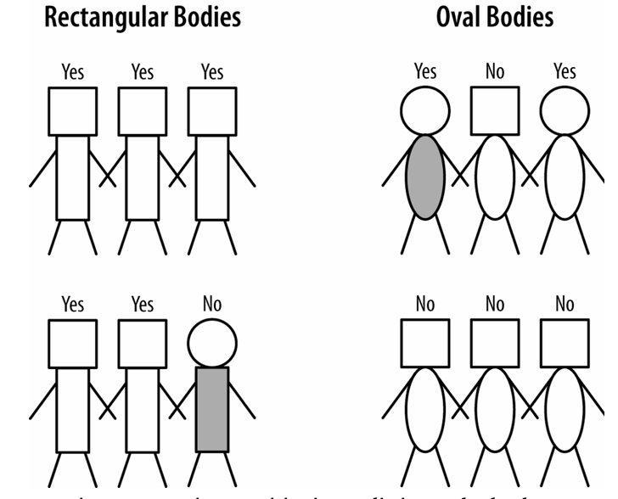
How to Create a Tree-Structured Model?
Divide-and-Conquer Approach
每次只選定1個IG最大的屬性來分支
前述的小案例，「身體形狀」的IG最大
分為2群組
身體矩型：幾乎都是 yes
身體橢圓：幾乎都是 No

Slide 22
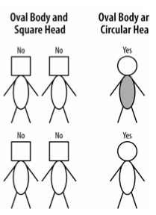
左邊與右邊的分支，可看成是新的母群
重複「最佳屬性選擇」的過程（以右邊為例）
頭型的IG最大
在剩下的屬性中
那個的IG最大？
完全Pure
不用再分支

Slide 23
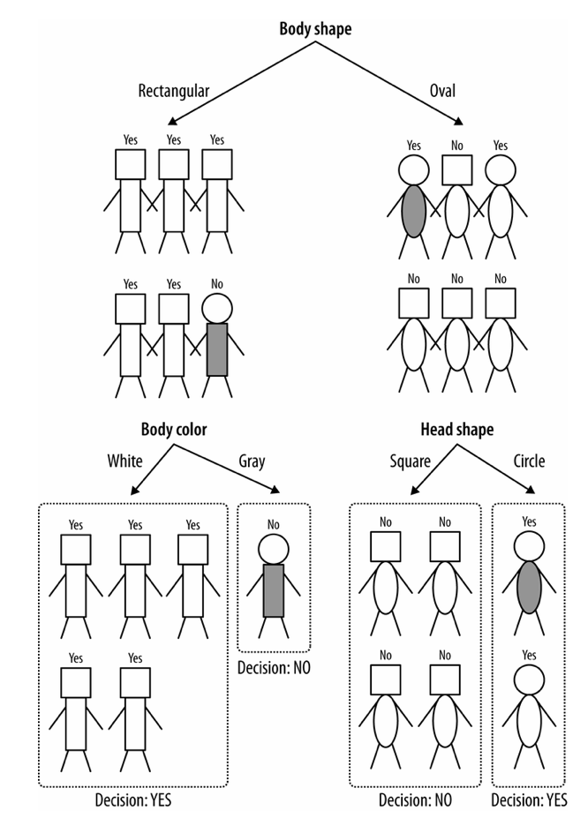
重複相同過程
可得到分類樹
不同分支，不見得使用相同的屬性順序
每次都是獨立的屬性選擇

Slide 24
是個divide-and-conquer循環的過程
選擇一個IG最大的屬性，使得分群後的一致性相對於母群越大越好
停止條件：當節點均為「pure」，或者已經沒有屬性可用來分支
也可考慮提前終止，避免模式（tree）太過複雜而產生過度配適的現象（稍後討論）
數不要長太大避免overfitting

Slide 25
Probability Estimation
對於「賴帳」的應用，知道「賴帳的機率」可能比較有用
會賴帳的人數(5%)遠低於不會賴帳的人數
如果進行分類，大多數（甚至全部）「完成點」的分類都會是「不會賴帳」
若對於每一群組都給定一個賴賬的機率
若分類後落入賴賬機率較大的幾個群組，則應該多加留意

Slide 26
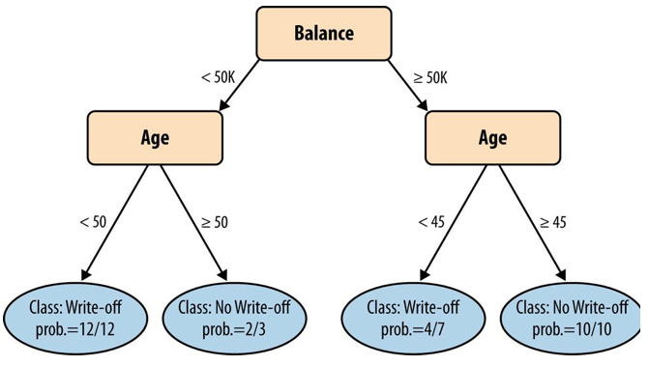
使用「instance count」可估計機率
Prob(+) = n / (n+m)
Frequent based estimates
子集合內個數過少時會發生問題
「2 + and 0 -」and 「20 + and 0 -」
Probability of + 均為1（但樣本數不同，解釋能力也應該不同）
n ：positive 個數
m：negative 個數

Slide 27
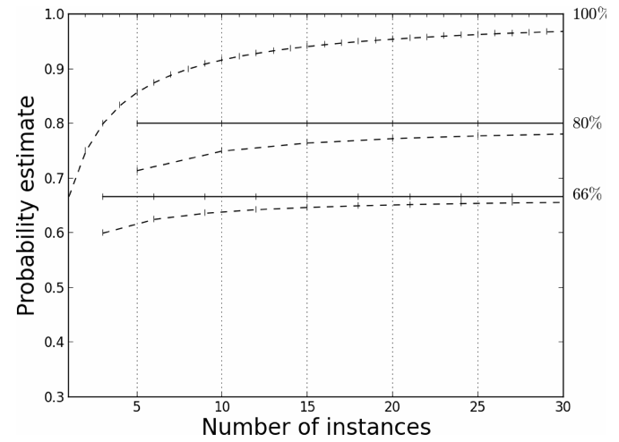
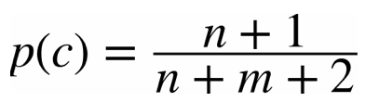
減少樣本數問題
簡易解決法：Laplace Correction
「2 + and 0 -」的子集合：p(+) = 0.75
n = 2, m = 0
「20 + and 0 -」的子集合：p(+) = 0.95
n = 20, m = 0
個體數目越多，越趨近於 frequent based estimate 計算所得的機率
n ：屬於c類的個數
m：不屬於c類的個數

Slide 28
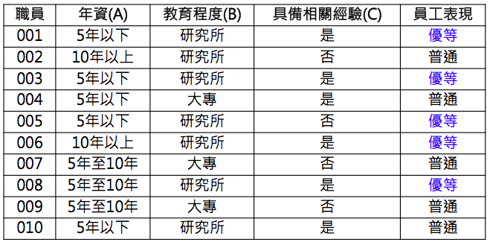
除了Entropy外的其他選擇
介於0與0.5之間
越大越不一致
GINI係數
Gini(D) = 1 – [p₁² + p₂² + p₃² +…]
Gini(parent) = 1 – [0.5² + 0.5²] = 0.5
預測目標：
員工表現
5個優等
5個普通

Slide 29
Gini(A/年資)
若以年資來分群，共可分成3群
5年以下 共5人：3優良、2普通
5-10年 共3人：1優良、2普通
10年以上 共2人：1 優良、1普通
GINI以及IG計算如下
平均（權重）
未用年資

Slide 30
分別計算每個屬性的IG值
Gini(A/年資)= 0.473, IG(A) = 0.027
Gini(B/學歷)= 0.214, IG(B) = 0.286
Gini(C/經驗)= 0.417, IG(C) = 0.083
優先按照學歷來分類

Slide 31
也可使用資訊增益比（Information Gain Ratio)
IG會傾向找到具有較多可能數值的屬性
若以客戶編號分類，每編號只有1人，一致性最高，IG也最高
Entropy(parent) = 1.0
Entropy(c1) = Entropy(c2) = … = 0
IG(編號) = 1.0
最大
員工編號
一個人 一個屬性->entropy=0
A001
A002
…
A100
c1/yes
c2/no
c100/yes

Slide 32
可以額外考量屬性所帶來的訊息
在母體中，屬性A的不一致性
Split Entropy(A) vs. Entropy(A)

Slide 33
Entropy Revisited
Entropy(A/年資) = 0.961
5年以下共5人：3優良、2普通
Entropy(5下) = -[0.6log₂0.6+0.4log₂0.4] = 0.971
5-10年共3人：1優良、2普通
Entropy(5-10) = -[0.33log₂0.33+0.67log₂0.67] = 0.918
10年以上共2人：1 優良、1普通
Entropy(10上) = -[0.5log₂0.5+0.5log₂0.5] = 1.0
0.5*0.971 + 0.3*0.918 + 0.2*1.0 = 0.961
IG(A/年資)= Entropy(parent) – 0.961 = 1.0 – 0.961 = 0.039
用年資的IG:0.039

Slide 34
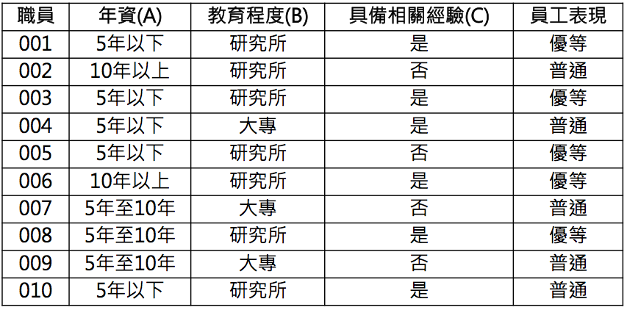
Split Entropy(A/年資)
5年以下5人、5-10年3人、10年以上2人
Split Entropy(B/教育)
研究所7人、大專3人
Split Entropy(B) = 0.881
Split Entropy(C/經驗)
是6人、否4人
Split Entropy(C) = 0.971
分佈越不集中
Split Entropy 越大
IGR越小

Slide 35
IG(A)=0.039, IG(B)=0.396, IG(C)=0.125
Split Entropy(A) = 1.485, Split Entropy(B)= 0.881, Split Entropy(C) = 0.971
IGR (A/年資) = 0.039/1.485 = 0.026
IGR (B/學歷) = 0.396/0.881 = 0.449 （最有解釋性）
IGR (C/經驗) = 0.125/0.971 = 0.129
分佈越不集中，Split Entropy 越大，IGR 越低
IGR越高 越有解釋力

Slide 36
可解決用編號來分類的課題嗎？
假設有100人
50個yes，50個no
每人的編號均不同
IG(編號) = 1.0
Split Entropy(編號) =
-0.01*log₂(0.01)-…-0.01*log₂(0.01)]=6.6
IGR(編號) = 1.0 / 6.6 = 0.15
大幅降低其解釋力
客戶編號
A001
A002
…
A100
c1/yes
c2/no
c100/yes

Slide 37
分類樹修剪
分類樹長得太大不是好事，會過度配適（稍後討論）
事先修剪(pre-pruning)
事先設定停止生長的門檻（如分支數目），當達此門檻時，就停止擴長
優點：較具有執行效率
缺點：門檻值設定不易
可能過度修剪、也可能長過頭

Slide 38
事後修剪(post-pruning)
在樹完全長成後再修剪
優點：可解決過度配適，也可避免葉節點的個數過少
缺點：效率較低

Slide 39
最小成本複雜（min cost- complexity）修剪
為事後修剪方法
同時考慮分類錯誤率以及分類樹的大小
找出目標修剪節點（要從哪邊剪一刀）
計算刪減前後的誤差
R 為加權誤判率
N_{leaf} 為「不修剪」比「修剪」多的葉節點數目
為多一個葉節點帶來的懲罰
若可改善誤差，則進行修剪

Slide 40

R = sum(整體佔比 * 誤判率)
節點8點屬於「優良」的分類。
有4個個體（佔全體的4/10），
其中3個優良，1個普通，誤判率為1/4。
總個數
考量節點8
刪除節點10與11
N_{leaf} = 2
誤_{刪}= 4/10 * 1/4 = 0.1
令
誤_{不刪} = (3/10*1/3+0) + 0.01*2 = 0.12
若刪節點10與11，誤差下降0.02，因此刪除
節點編號
優等與普通個數
個數(3)占總個數(10)
不刪比刪多
兩個節點

Slide 41
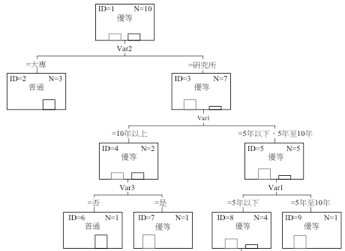
考量節點5
刪除節點8與9
N_{leaf} = 2
誤_{刪}=5/10*1/5=0.1
令
誤_{不刪} = (4/10*1/4+ 0) + 0.01*2 = 0.12
若刪節點8與9，誤差下降0.02，因此刪除

Slide 42
R語言的決策樹應用
R語言中有數種可以產生決策樹的套件
「tree」套件
「rpart」套件
不只這兩個，還有其他可以使用的套件
gini

Slide 43
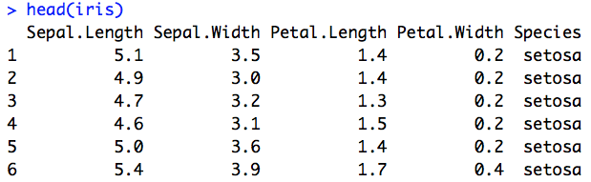
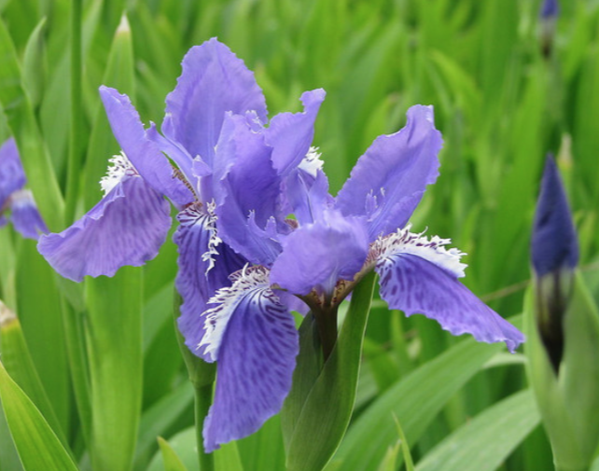

預測模式
以內建的鳶尾花（iris）資料庫為例
共有Setosa、Versicolor、和Virginica 三種品種

Slide 44
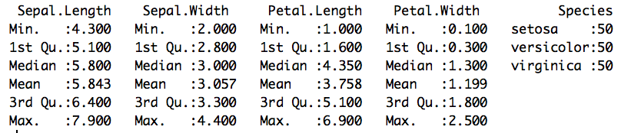
先進行探索性分析（觀察）
> summary(iris)

Slide 45
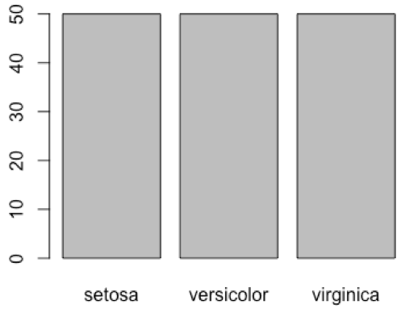
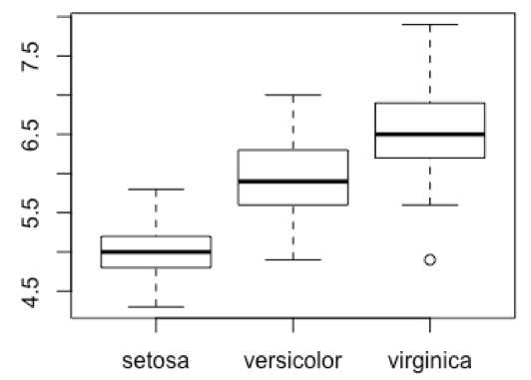
先畫幾個圖來觀察看看
> plot(iris$Species)
> plot(iris$Species, iris$Sepal.Length)
Sepal.Length似乎可以用來區隔品種，至少可以區隔setosa與versicolor

Slide 46

切割「訓練」與「測試」資料
隨機選取10%資料，作為「測試」資料
有幾筆資料
> n <- 0.1*nrow(iris) # nrow=150, n=15
> index <- sample(1:nrow(iris), n)
> iris.train <- iris[-index,]
> iris.test <- iris[index,]
1-150取出
15個數字
扣掉test的row
colum都要
sample從指定的範圍中取出n個數字（被選定的編號）

Slide 47
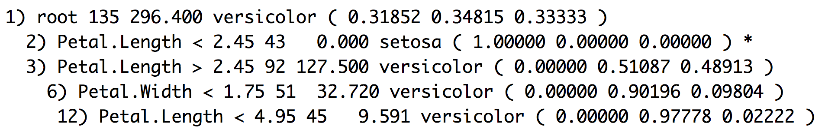
下載與載入「tree」套件
產生決策樹
Species是分類的目標
使用Species外的其他 屬性來進行判斷
> library(tree)
> iris.tree1 <- tree(Species ~ . ,data=iris.train)
> iris.tree1

Slide 48
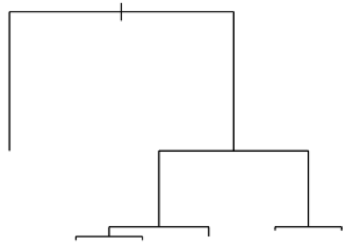
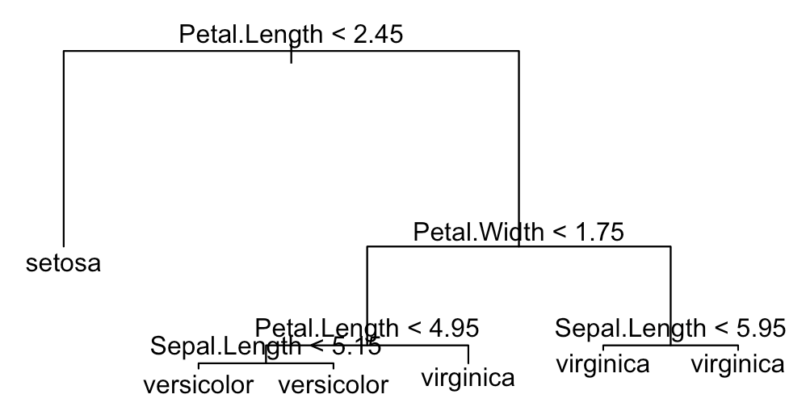
若RStudio的繪製效果不好，可改用原生R
因為隨機取樣的關係，每次執行的結果不會完全相同
繪製決策樹
> plot(iris.tree1)
> text(iris.tree1)

Slide 49
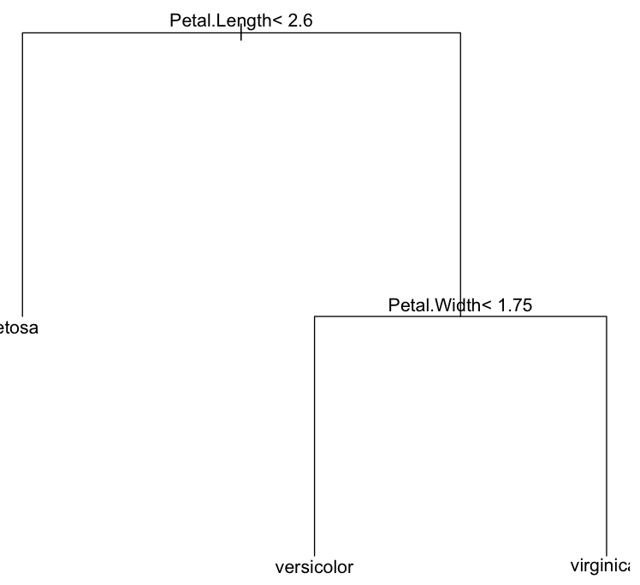
不同套件有不同的結果
> library(rpart)
> iris.tree2 <- rpart(Species~., iris.train,
cp=0)
> plot(iris.tree2); text(iris.tree2)
記得下載與載入「rpart」套件
rpart使用Gini
tree 使用Entropy
cp = 0 代表不修剪

Slide 50
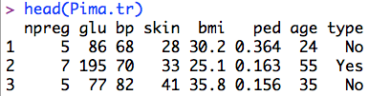
再來一個範例
下載與載入「MASS」套件
已經內建訓練資料(Pima.tr)與測試資料(Pima.te)
Pima族女性糖尿病檢測資料
懷孕次數、葡萄糖濃度、血壓、皮摺厚度、身體質量指數、家族病因指數、年齡，是否有糖尿病（預測目標）

Slide 51
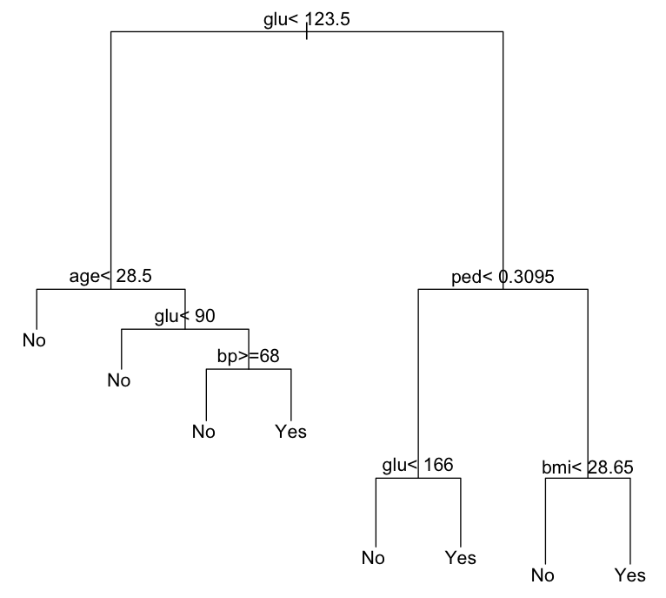
Type為分類的目標
使用type以外的屬性判斷
> pima.tree <- rpart(type ~ ., Pima.tr)
> plot(pima.tree)
> text(pima.tree)

Slide 52
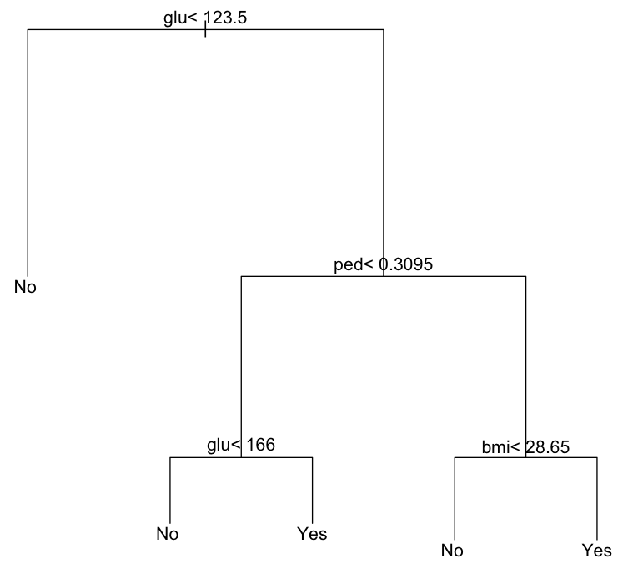
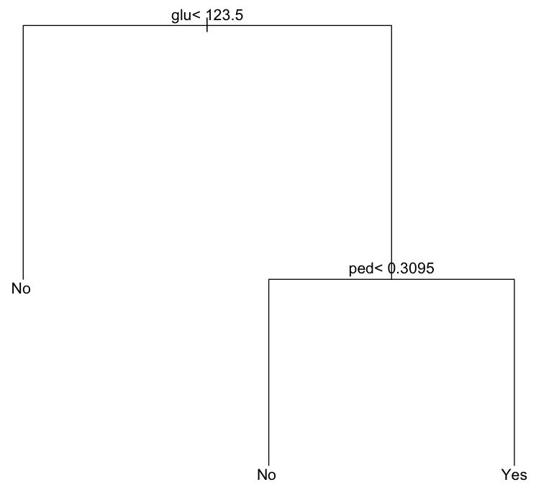
修剪決策樹
cp = 0
> pima.prune1 <- prune(pima.tree, cp=0.03)
> plot(pima.prune1); text(pima.prune1)
> pima.prune2 <- prune(pima.tree, cp=0.1)
> plot(pima.prune2); text(pima.prune2)
cp = 0.03
cp = 0.1

Slide 53
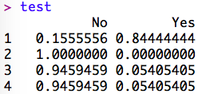
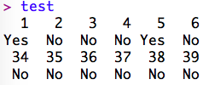
利用測試資料來進行驗證
> test <- predict(pima.tree, Pima.te)
> test <- predict(pima.tree, Pima.te,
type="class")
利用產生的pima.tree決策樹，對Pima.te測試資料的每一筆逐一進行預測
以Yes/No呈現

Slide 54



看看預測的準確度如何
預測結果（test）與標準答案（Pima.te$type）相同就給1，不同給0
> compare <- ifelse(test == Pima.te$type, 1, 0)

Slide 55
預測正確度 = （答對筆數） / （總筆數）
> sum(compare) # 答對筆數
[1] 243
> length(compare) # 總筆數
[1] 332
> accuracy <- sum(compare) / length(compare)
> accuracy
[1] 0.7319277

Slide 56
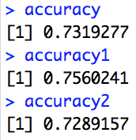
修剪會比較好嗎？
> test1 <- predict(pima.prune1, Pima.te,
type="class")
> test2 <- predict(pima.prune2, Pima.te,
type="class")
> compare1 <- ifelse(test1==Pima.te$type, 1, 0)
> compare2 <- ifelse(test2==Pima.te$type, 1, 0)
> accuracy1 <- sum(compare1) / length(compare1)
> accuracy2 <- sum(compare2) / length(compare2)

Slide 57
Random Forest
近幾年很紅，常常被運用在機器學習中
是一種集成（Ensemble）方法
只有一顆樹
我就是王，我說了算
很多顆樹
每顆樹都有自己的看法
多數決
三個臭皮匠，勝過一個諸葛亮

Slide 58
樹不能夠隨便長
每顆樹（決策樹）之間必須要有差異
大家的看法都相同，還有什麼好投票的？
每顆樹（決策樹）的分類準確度至少50%
就算是臭皮匠，也不能太笨

Slide 59
How to Grow Various Trees?
隨機使用部分的訓練資料，可發展具有差異的決策樹
測試資料
部分訓練資料
1
3
4
6
yes
訓練資料
1
2
3
4
8
10
11
12
5
6
7
8
2
3
4
7
No
yes
9
10
11
12
8
9
10
12
多數決
加權平均
隨機抽樣
產生決策樹
預測
1
2
5
6
yes
7
9
10
11

Slide 60
有不同的隨機產生方法嗎？
隨機取出不同部分的資料當成訓練資料，藉以產生不同的分類樹
共有M個屬性，隨機取出m個（m < M）
也就是每顆分類樹使用的屬性均不相同
上述是兩種不同的方法
參數
要產生多少顆樹? 樹越多，速度越慢
使用的屬性數目（m）

Slide 61
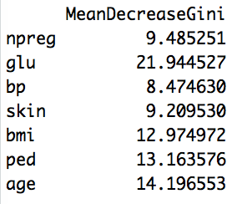
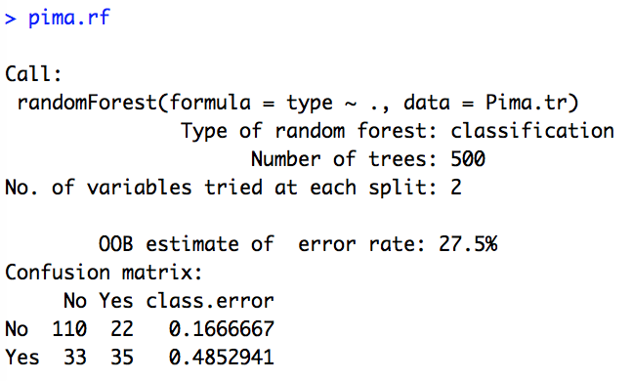
R語言的隨機森林應用
下載與載入「randomForest」套件
> library(randomForest)
> pima.rf<-randomForest(type ~ ., data= Pima.tr)
> importance(pima.rf)
glu這個屬性的解釋能力最強
用了500顆樹

Slide 62
計算測試資料的準確度
> test.rf <- predict(pima.rf, Pima.te,
type="class")
> compare.rf <-
ifelse(test.rf == Pima.te$type, 1, 0)
> accuracy.rf <-
sum(compare.rf)/ length(compare.rf)
> accuracy.rf
[1] 0.7740964

Slide 63
該是開工大吉的日子了
使用iris資料庫
訓練資料：測試資料 = 80% : 20%
比較tree套件、rpart套件、與randomForest套件的準確度
無需修剪
進行10次，準確度的變化很大嗎？
找出建議randomForest的森林大小
每個方法都有十個正確度
把500, 600棵樹畫一點 找最高點的樹

